Slide 1

राष्ट्रिय जनगणना २०७८
प्रदेशस्तरीय मुख्य प्रशिक्षक तालिम
मितिः २०७७ चैत १५
कृषि घरपरिवार संख्या उतार फाराम
उत्तरहरूको असंगति (Inconsistency) परीक्षण
प्रश्नावलीको पूर्णता (Completeness) जाँच
1

Slide 2


कृषि घरपरिवार संख्या उतार फाराम
मुख्य प्रश्नावलीमा भरिएका विवरणहरूको असंगति जाँच
मुख्य प्रश्नावलीमा भरिएका विवरणहरूको पूर्णता जाँच
कक्षा मुल्याङ्कन
सारांश तथा निष्कर्ष
प्रस्तुतिका विषय
2

Slide 3
कृषि घरपरिवार संख्या उतार फाराम
3

Slide 4
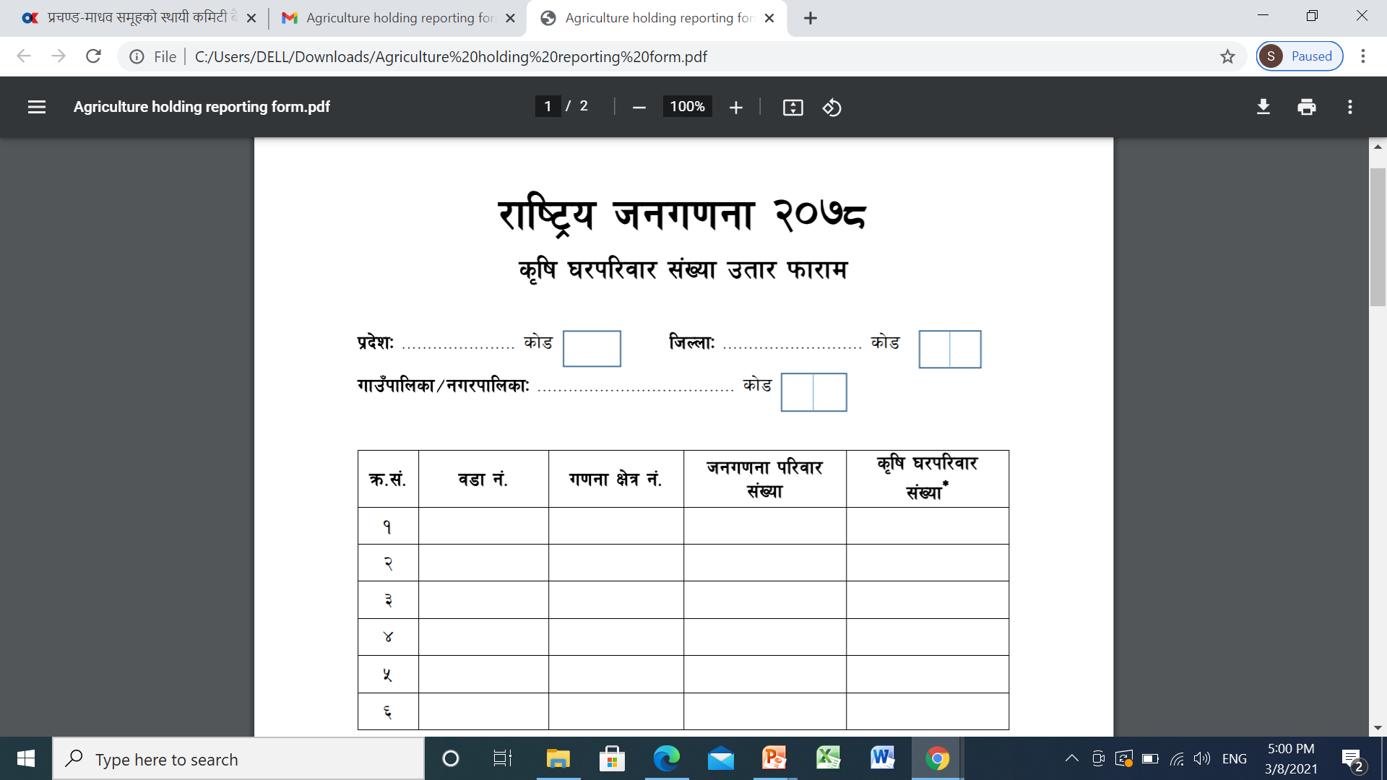
कृषि घरपरिवार संख्या उतार फाराम
4

Slide 5
कृषि घरपरिवार संख्या उतार फाराम सम्बन्धी मार्गनिर्देशन
जनगणना सम्पन्न भएको लगत्तै ६ महिना पछि राष्ट्रिय कृषिगणना कार्य शुरु हुनेछ । राष्ट्रिय जनगणनाको घर तथा घरपरिवार सूचीकरण फारमबाट प्राप्त कृषक परिवारको आधारमा गणना क्षेत्र छनोट गरी राष्ट्रिय कृषि गणना सञ्चालन गरिने भएकोले यस फारामको धेरै महत्व रहेको छ ।
सुपरिवेक्षकले घर तथा घरपरिवार सूचीकरण कार्य समाप्त गरिसकेपछि कृषि घरपरिवार संख्या उतार फाराम भर्नुपर्नेछ ।
उक्त फाराममा स्थानीय तह, वडा र गणना क्षेत्र अनुसार जम्मा जनगणना परिवार संख्या र जम्मा कृषि घरपरिवार संख्या उल्लेख गर्नुपर्दछ ।
जनगणना परिवारले कृषि कार्य गरेको जग्गा र पशुपन्छीका आधारमा कृषि घरपरिवार यकिन गरी कृषि घरपरिवार संख्या सम्बन्धित महलमा लेख्नुपर्दछ ।
5

Slide 6
कृषि घरपरिवारः परिभाषा
हिमाल र पहाडका जिल्लामा कम्तीमा ४ आना र तराइका जिल्लामा कम्तीमा ८ धुर क्षेत्रफलको जग्गामा कृषि कार्य गरेको (घर तथा घरपरिवार सूचीकरण फारामको महल ११ र १३ को जोड),
वा उल्लेखित जग्गा नभएमाः
  कम्तीमा १ वटा गाई—भैँसी जस्ता ठुला चौपाया पालेको भएमा (घर तथा घरपरिवार सूचिकरण फारामको महल १५ बाट), वा
  कम्तीमा ५ वटा भेडा—बाख्रा, सुँगुर—बङ्गुर जस्ता साना चौपाया पालेको भएमा (घर तथा घरपरिवार सूचीकरण फारामको महल १५ बाट), वा
  चल्ला र माउ गरी कम्तीमा २० वटासम्म पन्छी (कुखुरा, हाँस, परेवा, अन्य पन्छी) पालेको (घर तथा घरपरिवार सूचीकरण फारामको महल १६ बाट) हुनुपर्दछ ।
6

Slide 7
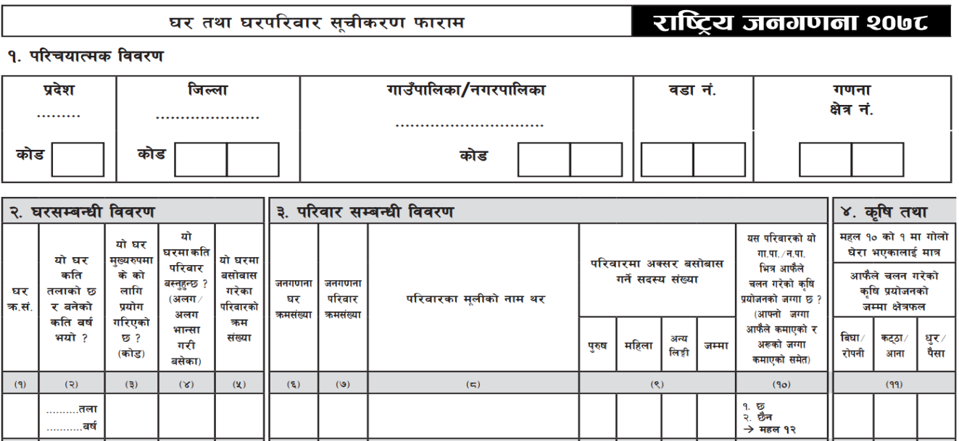
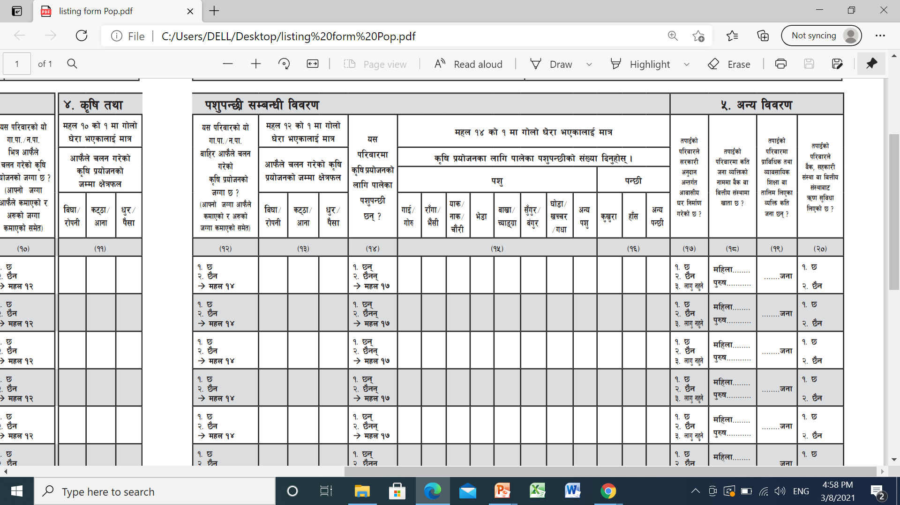
कृषि घरपरिवार संख्या उतार फाराम भर्ने तरिका
7

Slide 8
कृषि घरपरिवार संख्या उतार फाराम बुझाउने प्रक्रिया
सुपरिवेक्षकले घर तथा घरपरिवार सूचीकरण फाराम संकलन कार्य समाप्त गरेको मितिले ६ दिन भित्र उक्त फाराम भरी स्थानीय जनगणना कार्यालयमा बुझाउनु पर्दछ ।
स्थानीय जनगणना कार्यालयको कार्य क्षेत्रमा खटिएका सबै सुपरिवेक्षकबाट उक्त फाराम संकलन गरी तुरुन्तै जिल्ला जनगणना कार्यालयमा पठाउनु पर्नेछ ।
जिल्ला जनगणना कार्यालयले उक्त फाराम केन्द्रीय तथ्याङ्क विभागको कृषि गणना शाखाको निर्देशन अनुसार बुझाउनु पर्नेछ ।
8

Slide 9
उत्तरहरूको असंगति (Inconsistency) परीक्षण
प्रश्नावलीको पूर्णता (Completeness) जाँच
9

Slide 10
असंगतिः परिचय
जनगणना प्रश्नावलीका कतिपय प्रश्नहरु एक आपसमा अन्तर सम्बन्धित छन् ।
प्रश्नावली भर्दा उत्तरदाताले भनेका विवरण अनुसार नै भर्नु पर्दछ तर उत्तरदाताले भनेका विवरण एक आपसमा मिलेको अर्थात् संगतिपूर्ण हुनुपर्दछ ।
त्यसैले सोध्नु नपर्ने प्रश्नहरु र एक आपसमा सम्बन्धित प्रश्नहरु कुन कुन छन् विचार गर्नुपर्दछ ।
जस्तै: शिक्षा सम्बन्धी प्रश्न ५ वर्ष वा सो भन्दा बढी उमेरका व्यक्तिलाई मात्र सोधिन्छ ।
उत्तरदाताले भनेको भन्दैमा सम्भव नै नहुने कुराहरु पूर्ण यकिन नगरी लेख्नु हुदैन ।
संकलित विवरणहरू एक आपसमा संगतिपूर्ण भएन भने त्यस्तो डाटालाई सामन्जस्यता कायम नभएको मानिन्छ।
10

Slide 11
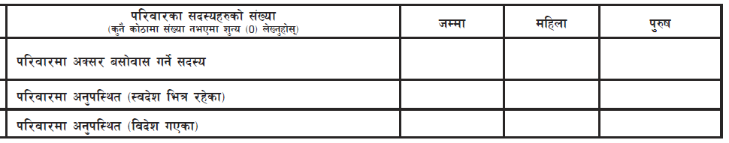
परिचयात्मक विवरण
परिवारमा अक्सर बसोबास गर्ने, अनुपस्थित स्वदेश र विदेशको जम्मासँग पुरुष र महिला संख्याको जोड मिलेको हुनुपर्नेछ ।
6
2
4
3
1
2
1
0
1
11

Slide 12
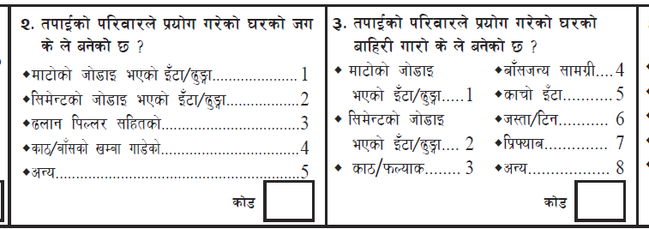
पारिवारिक विवरण
घरको जग काठ/बाँसको खम्बा गाडेको छ वा अन्य सामग्री प्रयोग भएको छ तर घरको बाहिरी गारो सिमेन्टको जोडाई भएको ईटा/ढुङ्गाको वा प्रिफ्याब आएको छ भने विशेष ध्यान दिनु पर्दछ ।
4
घरको जग काठ / बाँसको खम्बा गाडेको छ वा अन्य सामाग्री प्रयोग भएको छ तर घरको छाना सिमेन्ट ढलान, ढुङ्गा / स्लेट वा माटो छ भने विशेष ध्यान दिनु पर्दछ ।
घरको बाहिरी गारो काठ/फल्याक, बाँसजन्य सामग्री, जस्ता/टिन छ तर घरको छाना सिमेन्ट ढलान, ढुङ्गा/स्लेट वा माटो छ भने विशेष ध्यान दिनु पर्दछ ।
2
?
क्रमश:
12

Slide 13
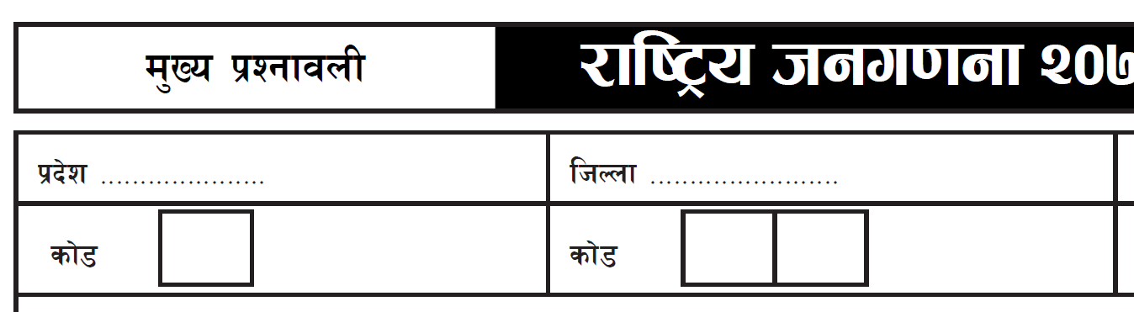
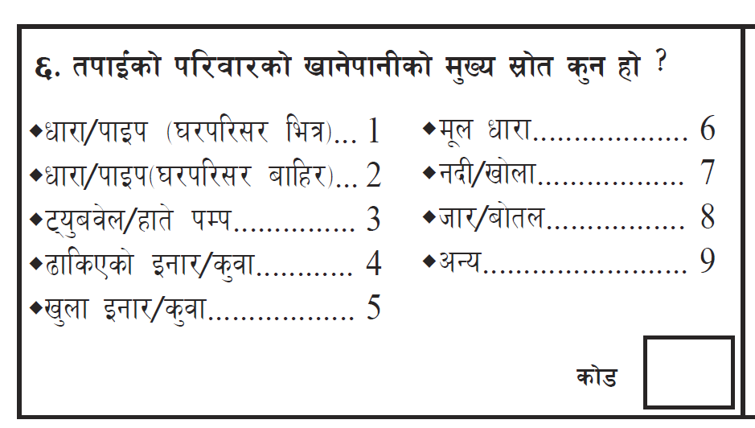

पारिवारिक विवरण
मनाङ्ग, मुस्ताङ्ग, डोल्पा, मुगु, हुम्ला, जुम्ला जस्ता हिमाली जिल्लामा घरको छाना माटो हुन सक्ने तर यी बाहेक पहाडी तथा तराई जिल्लामा माटोको छाना आएमा सचेत हुनुपर्नेछ ।
हिमाली तथा पहाडी जिल्लामा अक्सर खाना पकाउन प्रयोग हुने इन्धनमा गुईठा/गोरहा आएमा सचेत हुनुपर्नेछ ।
कर्णाली
हुम्ला
06
6 1
हिमाली जिल्लामा खानेपानीको मुख्य श्रोत ट्यूववेल/हातेपम्प वा जार/बोतल आएमा यकिन गर्नु पर्दछ ।
3
क्रमश:
13

Slide 14
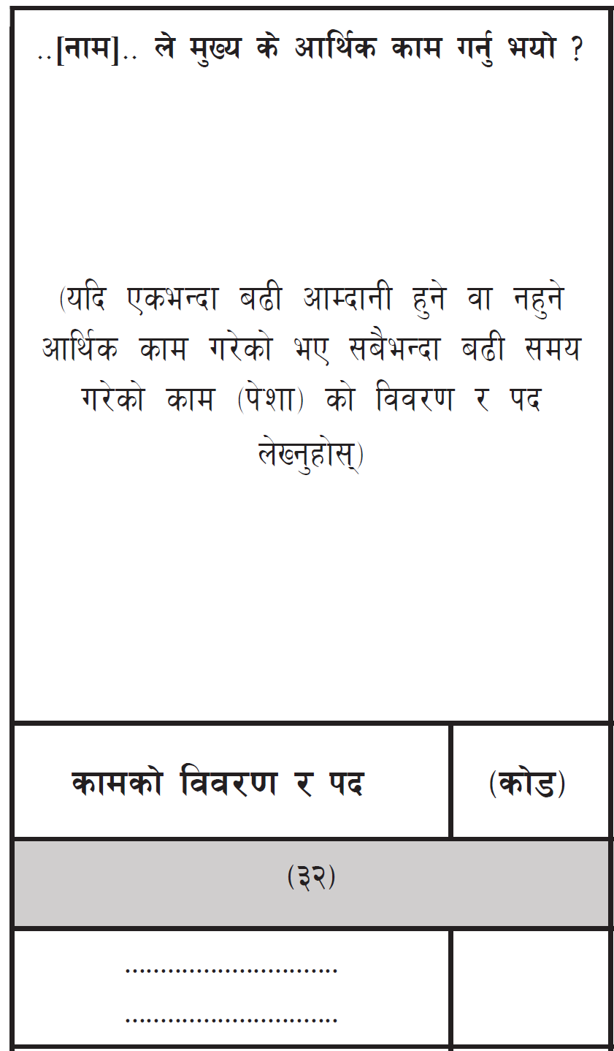
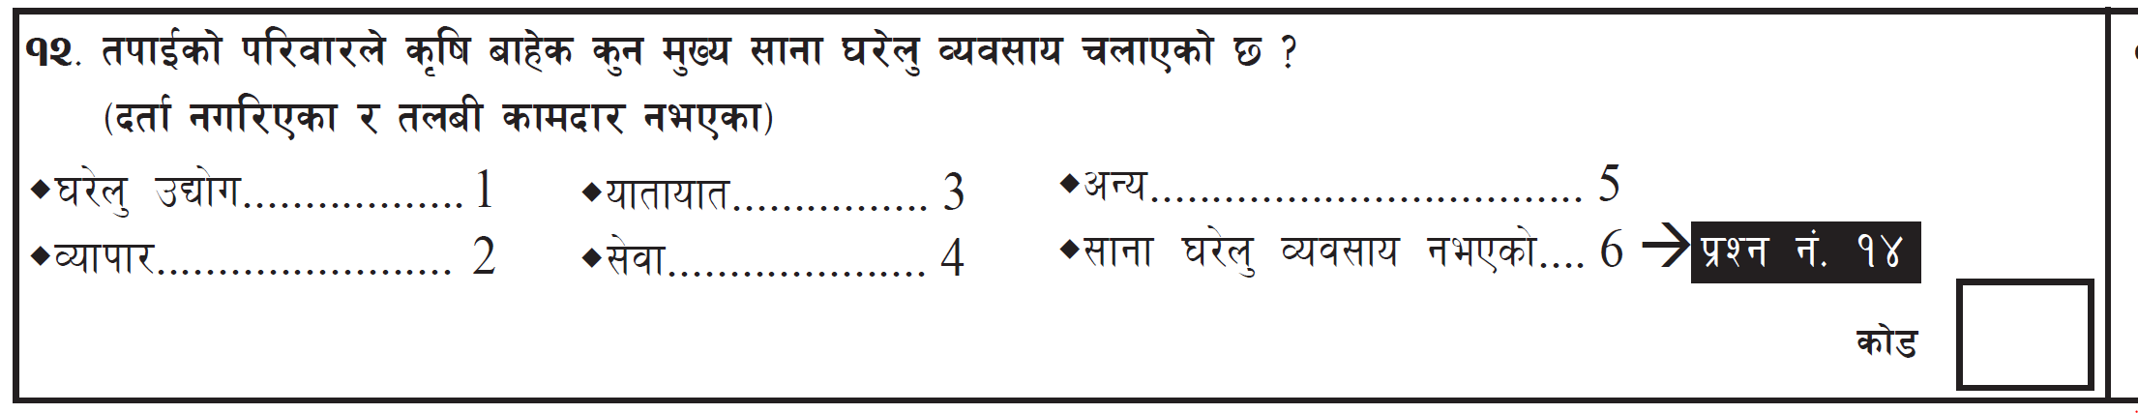
पारिवारिक विवरण
पारिवारिक खण्डको प्रश्न नं. १२ र व्यक्तिगत खण्डको महल ३२ पनि एक आपसमा सम्बन्धित हुन सक्दछ ।
यदि प्रश्न १२ मा परिवारको कुनै सदस्यले साना घरेलु व्यवसाय संचालन गरेको देखिएमा र उक्त व्यवसाय परिवारको कुनै सदस्यको मुख्य आर्थिक काम रहेछ भने महल ३२ मा सो व्यवसाय सम्बधी विवरण देखिन सक्दछ ।
3
क्रमश:
14

Slide 15
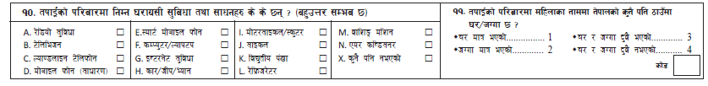
घरायसी सुविधा तथा साधनहरु
घरपरिवारमा कार/जीप/भ्यान भएको तर टेलिभिजन नभएको भएमा पुन यकिन गर्नुपर्दछ।
घरपरिवारमा कम्प्युटर भएको तर टेलिभिजन नभएको भएमा पुनः यकिन गर्नुपर्दछ। तर पढ्न बसेका बिद्यार्थीको हकमा यस्तो हुन सक्दछ ।
घरपरिवारमा इन्टरनेट भएको तर कम्प्युटर र स्मार्ट मोबाईल फोन नभएको भएमा पुन यकिन गर्नुपर्दछ ।
✓
✓
✓
क्रमश:
15

Slide 16
घरायसी सुविधा तथा साधनहरु
सुविधा तथा साधनहरुमा “कुनै पनि नभएको” मा ठीक चिन्ह लगाएपछि पनि अन्य सुविधा तथा साधनमा चिन्ह लगाइएको छ भने गलत हुन्छ।
✓
✓
✓
क्रमश:
16

Slide 17
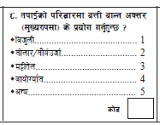
घरायसी सुविधा तथा साधनहरु
परिवारमा बत्ति बाल्न विद्युत छैन तर रेफ्रिजेरेटर, वासिङ्ग मेसिन वा एयर कन्डिसनर छ भने पुन: निश्चित गर्नु पर्दछ ।
घरपरिवारमा बत्ति बाल्न विद्युत वा सोलार/सौर्य उर्जा छैन तर टेलिभिजन वा कम्प्युटर/ल्यापटप छ भने पुन: निश्चित गर्नु पर्दछ ।
3
✓
✓
✓
✓
क्रमश:
17

Slide 18
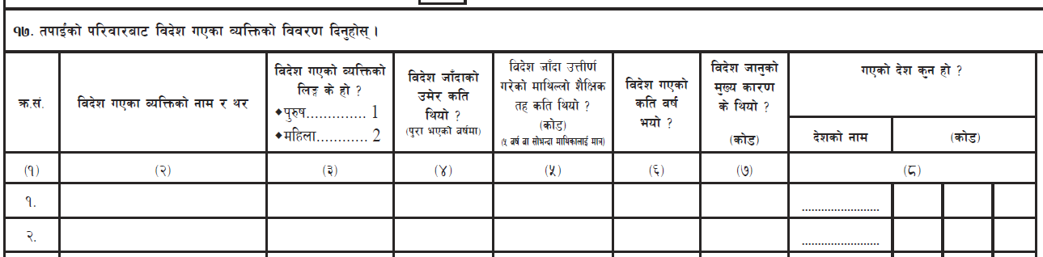
परिवारबाट विदेश गएको व्यक्तिको विवरण
परिचयात्मक खण्डको परिवारमा अनुपस्थित (विदेश) मा भएको संख्या र प्रश्न १७ मा विदेश गएको व्यक्तिको संख्या महिला पुरुष अनुसार मिलेको हुनुपर्दछ
6
2
4
3
1
2
1
0
1
1
सुनिल मानन्धर
1
25
18

Slide 19
परिवारबाट विदेश गएको व्यक्तिको विवरण
विदेश गएको व्यक्तिको विदेश जाँदाको उमेर ५ वर्ष भन्दा कम वा ८० वर्ष भन्दा माथि छ र विदेश जानुको मुख्य कारण तलब/ज्याला नोकरी, व्यापार/व्यवसाय, अध्ययन/तालिम, कामको खोजी आएमा पुन: निश्चित गर्नु पर्दछ । ।
4
अमेरिका
सुनिल मानन्धर
1
80
10
3
1 7 6
19

Slide 20
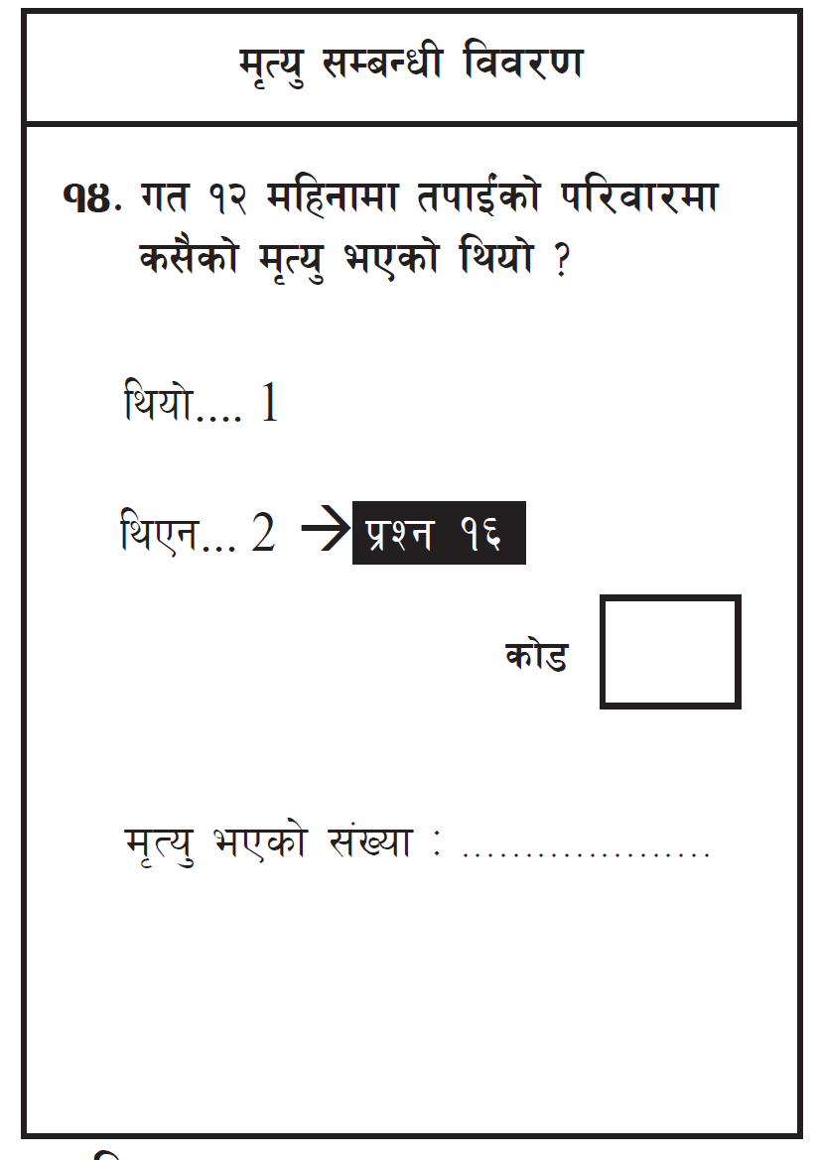
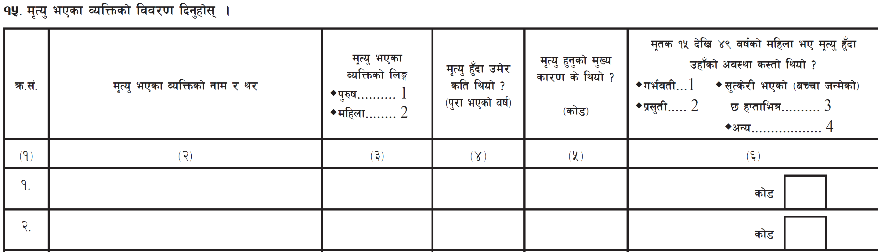
मृत्यु सम्बन्धी विवरण
मृत्यु भएको व्यक्ति संख्या र मृत्युको विवरणमा भरिएको लाईनको संख्या मिलेको हुनुपर्नेछ ।
मृत्यु भएको व्यक्ति पुरुष भए महल ६ भरिएको हुनु हुँदैन।
1
2
नेत्र आचार्य
1
75
1
2
शिशु
2
००
2
20

Slide 21
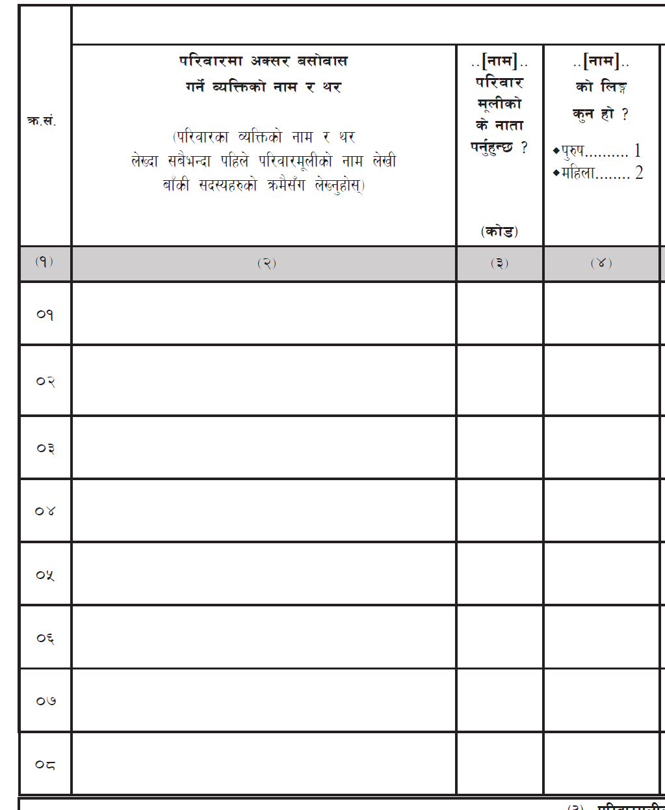
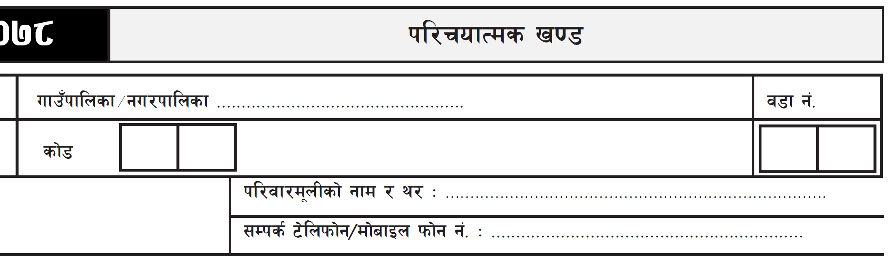
पारिवारिक संरचना
परिचयात्मक खण्डमा लेखिएको परिवारमुलीको नाम र व्यक्तिगत खण्डको महल २ को परिवारमुलीको नाम एउटै हुनुपर्दछ ।
हरि खड्का
1
1
सिता खड्का
2
2
शिव खड्का
3
1
बिरुवा गाउँपालिका
आरुशी खड्का
3
2
0 6
0 8
राजु खड्का
8
1
हरि खड्का
सौरभ खड्का
8
1
9841XXXXXX
21

Slide 22
पारिवारिक संरचना
परिचयात्मक खण्डको अक्सर बसोवास गर्नेको जम्मा र व्यक्तिगत खण्डको महल २ को परिवार सदस्य संख्या बराबर हुनुपर्दछ
हरि खड्का
1
1
सिता खड्का
2
2
6
2
4
शिव खड्का
3
1
3
1
2
0
1
आरुशी खड्का
3
2
1
राजु खड्का
8
1
परिचयात्मक खण्डमा परिवारमा अक्सर बसोवास गर्ने पुरुषको संख्या र व्यक्तिगत खण्डको महल ३ को पुरुषको संख्या गन्ती गर्दा बराबर हुनुपर्नेछ।
सौरभ खड्का
8
1
22

Slide 23
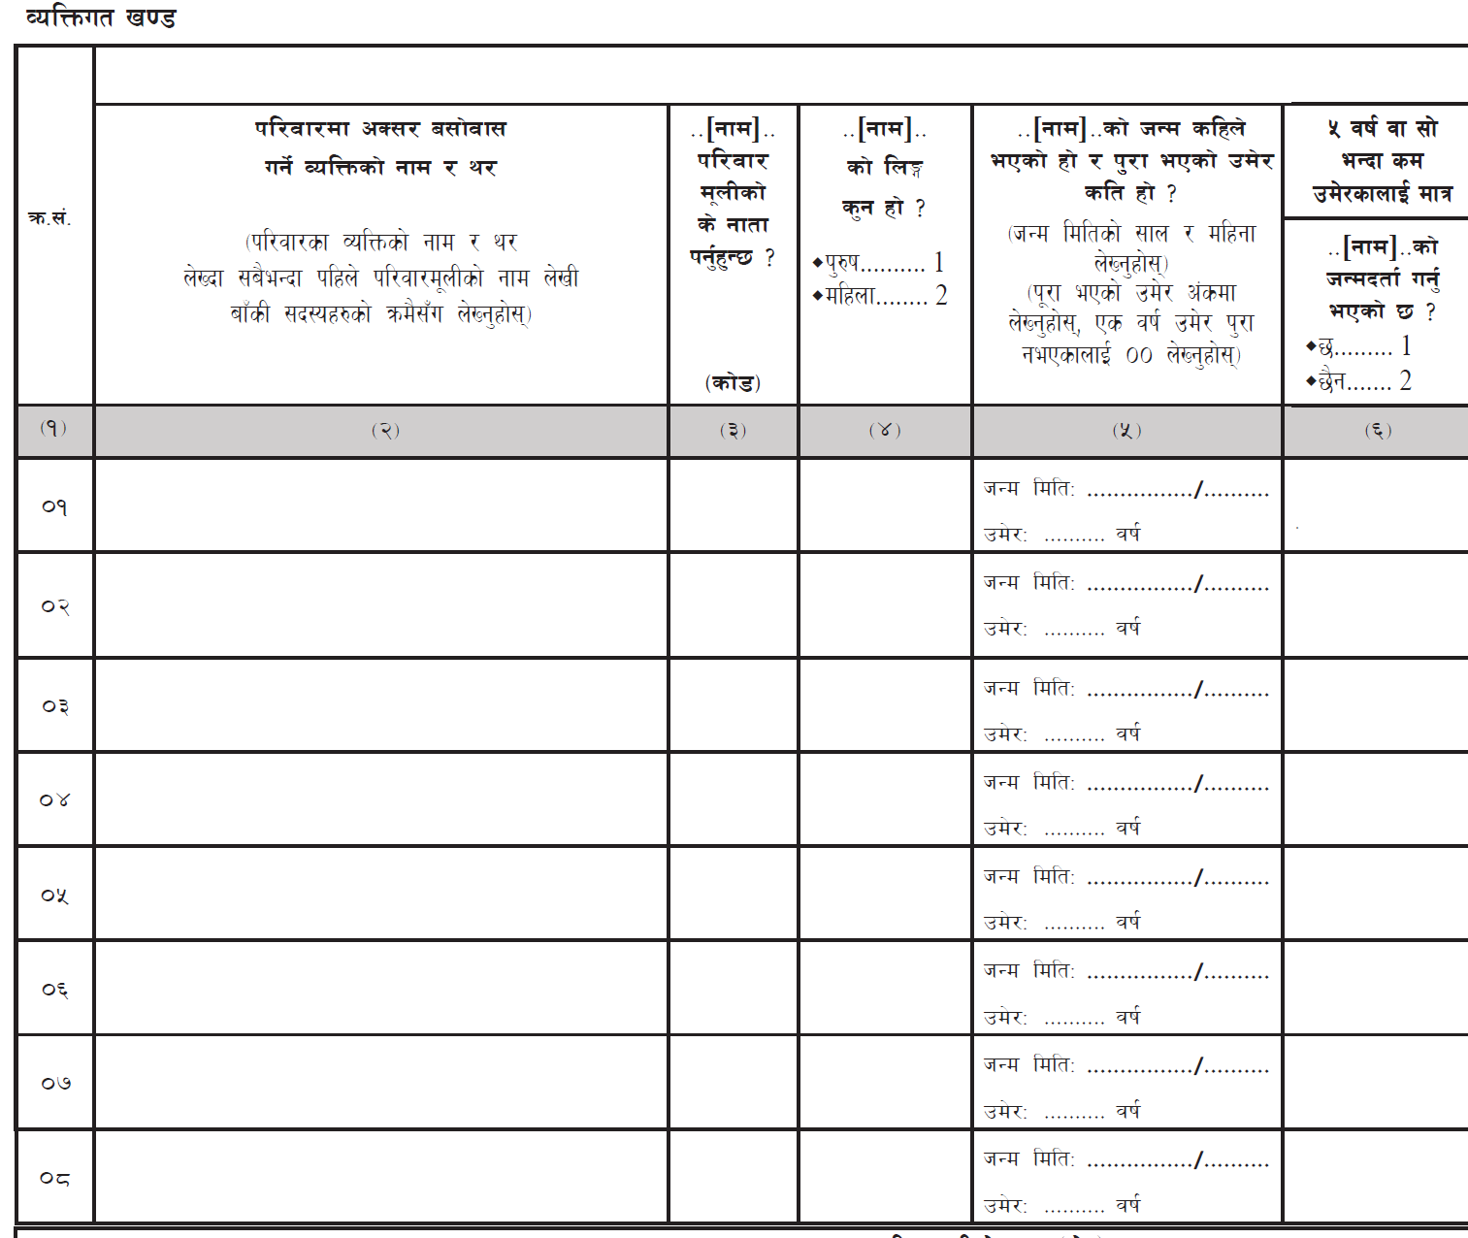
व्यक्तिगत विवरण
साधारणतया परिवारमूलीको उमेर १० वर्ष भन्दा कम आउनु हुँदैन।
महल २ को पहिलो लहरमा परिवारमूली नै हुनु पर्दछ
हरि खड्का
1
परिवारमूलीको नाताको कोड 1 अन्य लहरमा आउनु हुँदैन ।
सिता खड्का
2
शिव खड्का
1
1
आरुशी खड्का
3
राजु खड्का
8
हरि खड्का
2068/10
9
1
1
सौरभ खड्का
8
सिता खड्का
2
2038 / 09
39
2
23

Slide 24
व्यक्तिगत विवरण
व्यक्तिगत खण्डको महल ५ मा उमेर ५ बर्ष वा सोभन्दा कम भएकोलाई महल ६ को प्रश्न अनिवार्य सोध्नुपर्दछ ।
2032/10
45
हरि खड्का
1
1
2038/09
39
सिता खड्का
2
2
2053/10
24
शिव खड्का
3
1
आरुशी खड्का
2054/08
23
2
3
राजु खड्का
1
2072/10
5
1
8
सौरभ खड्का
1
2077/06
00
1
8
24

Slide 25
वैवाहिक स्थिति
परिवारमूलीको नातामा श्रीमान् श्रीमती (Spouse) छ भने वैवाहिक स्थितिमा विवाहितको कोड आउनु पर्दछ ।
परिवारमूलीका अन्य सदस्यको नातामा आमाबाबु तथा सासु ससुरा छ भने वैवाहिक स्थितिमा अविवाहित आउनु हुँदैन ।
अहिलेको उमेर भन्दा पहिलो पटक विवाह गरेको उमेर बढी हुनु हुँदैन ।
25

Slide 26
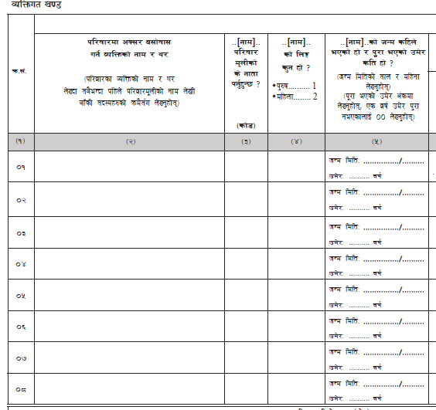
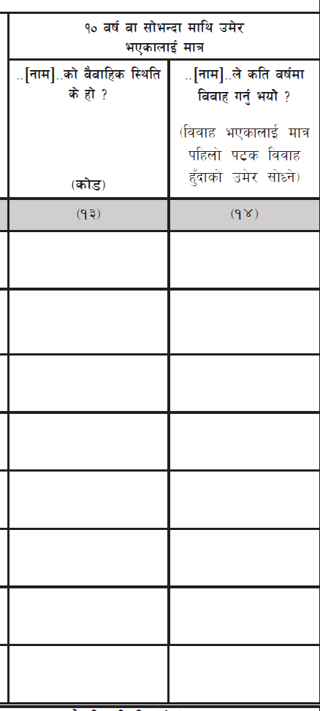
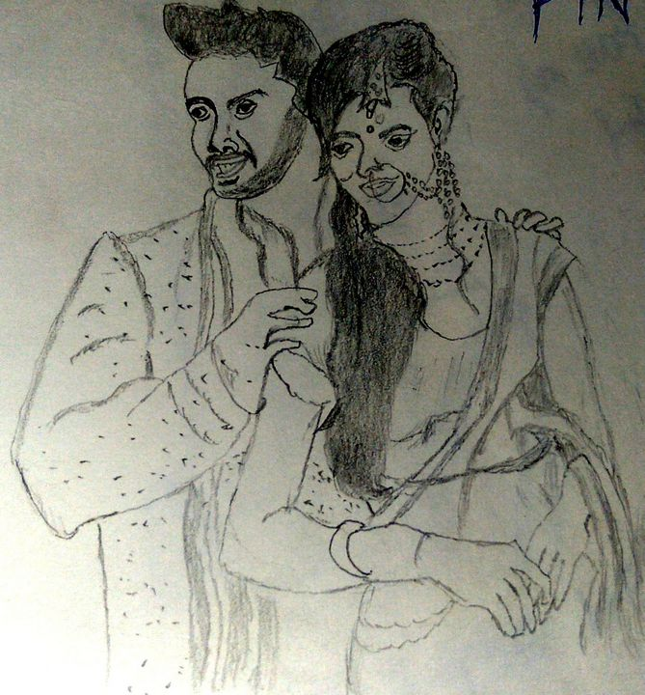
उमेर र वैवाहिक स्थिति
व्यक्तिगत खण्डको महल ५ मा उमेर १० वर्ष वा सो भन्दा बढी भएकोलाई मात्र महल १३ को प्रश्न सोध्नुपर्दछ ।
2032/10
45
हरि खड्का
1
1
2
2038/09
39
सिता खड्का
2
2
2
2053/10
24
शिव खड्का
3
1
2
2054/08
23
आरुशी खड्का
3
2
2
2072/10
5
-
राजु खड्का
8
1
8
2077/06
00
-
सौरभ खड्का
1
26

Slide 27
शैक्षिक विवरण
उमेर ५० वर्ष भन्दा बढी छ, पढ्न लेख्न आउँदैन तर हाल स्कुल कलेज पढ्न गई रहको छ भने पुन: यकिन गर्नुपर्दछ।
उमेर ५० वर्ष भन्दा बढी छ, पढ्न मात्र जान्दछ वा पढ्न र लेख्न दुवै जान्दछ तर हाल स्कुल कलेज पढ्न गई रहेको छ भने पुन: निश्चित गर्नुपर्दछ।
साधारणतया १६ वर्ष भन्दा कम उमेर भएको व्यक्तिको अस्वाभाविक किसिमको विश्वविद्यालय शैक्षिक तह आएमा पुन: निश्चित गर्नुपर्दछ।
सामान्यतया कक्षा ४ भन्दा बढी अध्ययनको तह भएको व्यक्ति पढ्न र लेख्न जानेको हुनु पर्दछ ।
27

Slide 28
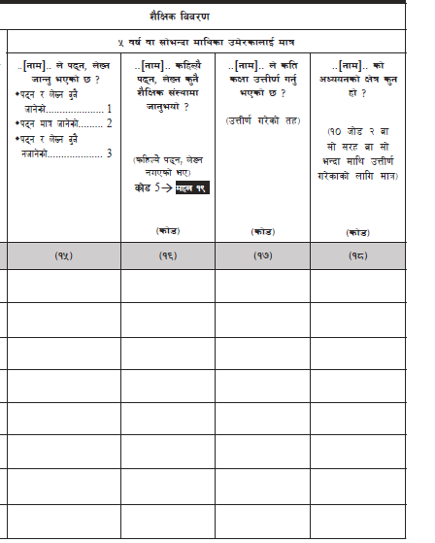
उमेर र शिक्षा
व्यक्तिगत खण्डको महल १७ मा १२ वा सो भन्दा माथि कोड भएकोलाई मात्र महल १८ को प्रश्न सोध्नुपर्दछ ।
2032/10
45
हरि खड्का
1
1
2038/09
39
सिता खड्का
2
2
1
-
2053/10
24
4
10
शिव खड्का
3
1
5
-
3
2054/08
23
आरुशी खड्का
3
2
1
1
14
3
8
2072/10
5
12
2
राजु खड्का
1
1
4
3
1
0
8
2077/06
00
सौरभ खड्का
1
-
व्यक्तिगत खण्डको महल ५ मा उमेर ५ वा सो भन्दा बढी भएकोलाई मात्र महल १५ को प्रश्न सोध्नुपर्दछ तर ५ भन्दा कम उमेरको लाई महल १५ सोध्न पर्दैन ।
28

Slide 29
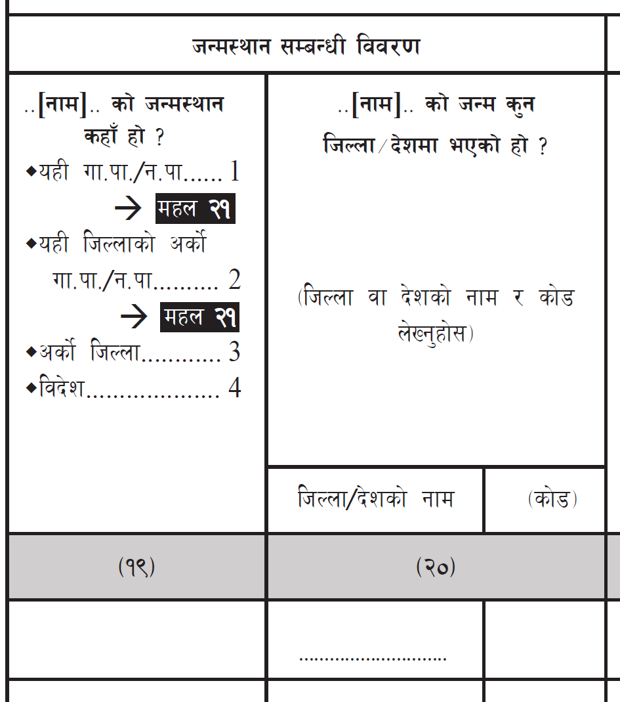
आन्तरिक बसाइँसराई
जन्मस्थान अर्को जिल्ला भनिएको छ भने जन्मेको जिल्लाको कोडमा विदेशको कोड आउनु हुँदैन।
जन्मस्थान विदेश भनिएको छ भने जन्मेको देशको कोड आउनु पर्दछ।
गण्डकी
स्याङ्गजा
4
4 4
जन्मस्थान अर्को जिल्ला भनिएको छ तर जन्मेको जिल्लाको कोड र गणना भएको जिल्लाको कोड एउटै आउनु हुँदैन।
यो सहि छ त ?
3
स्याङ्गजा
44
29

Slide 30
प्रजनन सम्बन्धी विवरण
१५ देखि ४९ वर्ष उमेरका विवाहित महिलालाई प्रजनन् सम्बन्धी प्रश्न सोधिन्छ । महिलाको उमेर अनुसार बच्चा जन्माउन सक्ने क्षमता फरक फरक हुन्छ । तसर्थ, विवाहित महिलाको उमेर र उसले जन्माएको बच्चाको संख्या सुहाउँदो हुनु पर्दछ।जस्तैः २० बर्षकी महिलाले जन्माएको बच्चा संख्या धेरै आउनु ।
महिलाको उमेर जस्तै: विवाह भएको अवधिको आधारमा पनि बच्चाको संख्या मिलेको हुनु पर्दछ ।
गत १ वर्षमा २ जना भन्दा बढी बच्चा जन्मेको छ भने सचेत भई पुनः यकिन गर्नुपर्नेछ ।
30

Slide 31
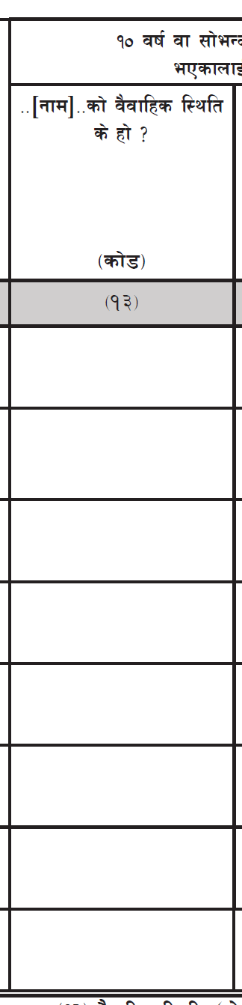
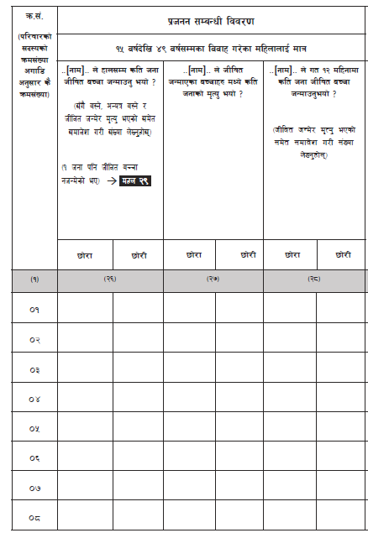
व्यक्तिगत खण्डको महल ४ मा २ कोड तथा महल ५ मा १५ देखि ४९ वर्ष उमेर भएको र महल १३ मा २ देखि ५ को भएकोलाई मात्र महल २६ देखि २८ सम्म सोध्नुपर्दछ ।
उमेर र प्रजननको सम्बन्ध
व्यक्तिगत खण्डको महल महल ५ मा ०० उमेर आएमा महल २८ मा भर्दा ख्याल गर्नु पर्दछ।
2032/10
45
हरि खड्का
1
1
2
-
2038/09
39
सिता खड्का
2
2
2
0
1
1
2053/10
24
1
शिव खड्का
3
2
-
1
2054/08
23
आरुशी खड्का
2
2
1
3
2072/10
5
1
0
0
1
0
राजु खड्का
1
-
8
2077/06
00
-
1
-
-
सौरभ खड्का
8
31

Slide 32
प्रजनन सम्बन्धी विवरण
परिवारमा गत १ वर्षमा १५ देखि ४९ वर्षका महिलाले एक जना पनि शिशुलाई जन्मदिएको छैन तर पारिवारिक विवरणमा ०० वर्षको बच्चा आएमा पुनः यकिन गर्नुपर्दछ ।
परिवार सदस्यको सुचीमा ०० वर्षको बच्चा छैन तर परिवारका १५ देखि ४९ वर्षका महिलाले गत १ वर्षमा कुनै शिशुलाई जन्मदिएको छ भने पुनः यकिन गर्नुपर्नेछ ।
32

Slide 33
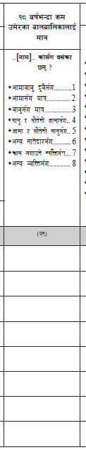
१८ वर्ष भन्दा कम उमेरका बालबालिकाको बसोवासको अवस्था र उमेरको सम्बन्ध
परिवारमूलीको नाता र बसोवासको अवस्था पनि ख्याल गर्नु पर्दछ ।
व्यक्तिगत खण्डको महल महल ५ मा १८ वर्ष भन्दा कम उमेर भएकोलाई मात्र महल २९ सोध्नुपर्दछ ।
2032/10
45
हरि खड्का
1
1
परिवारमूलीको नाता छोराछोरी छ तर बसोबासको अवस्था आमा बाबुसँग (कोड १ देखि ५) नभएको अवस्थामा ध्यान दिनु पर्दछ ।
2038/09
39
-
सिता खड्का
2
2
2053/10
24
-
शिव खड्का
3
1
2054/08
23
-
आरुशी खड्का
2
3
2072/10
5
-
राजु खड्का
1
8
2077/06
00
1
1
सौरभ खड्का
8
1
33

Slide 34
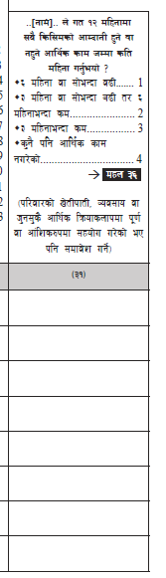
उमेर र आर्थिक कामको सम्बन्ध
व्यक्तिगत खण्डको महल महल ५ मा १० वर्ष वा सोभन्दा बढी उमेर भएकोलाई मात्र महल ३१ सोध्नुपर्दछ ।
2032/10
45
हरि खड्का
1
1
2038/09
39
1
सिता खड्का
2
2
3
2053/10
24
शिव खड्का
3
1
1
2054/08
23
आरुशी खड्का
2
2
3
2072/10
5
राजु खड्का
1
-
8
2077/06
00
8
1
-
सौरभ खड्का
34

Slide 35
भरिएका प्रश्नावलीको पूर्णता जाँच
राष्ट्रिय जनगणना २०७८ मा घर तथा घरपरिवार सूचीकरण तथा मुख्य गणनाको समयमा सुपरिवेक्षक तथा गणकले भर्ने फारामहरुमा अनिवार्य भर्नुपर्ने स्थानमा विवरण भरिएको वा खाली नभएको अवस्था नै पुर्णता हो ।
उदाहरणका लागि मुख्य प्रश्नावलीको व्यक्तिगत खण्डमा विवरण लिइएका हरेक व्यक्तिको नाम थर, परिमुलीसँगको नाता, लिङ्ग, उमेर, जातजाति, भाषा आदि अनिवार्य भरिएको हुनुपर्दछ । अर्थात खाली छोडिएको हुनुहँदैन ।
यसरी अनिवार्य विवरण भर्नुपर्ने ठाउँमा खाली छोडिएको छ वा छैन भनेर जाँच गर्नु नै प्रश्नावलीको पूर्णता जाँच हो ।
क्रमश:

Slide 36
भरिएका प्रश्नावलीको पूर्णता जाँच
पूर्णता जाँच भनेको प्रत्येक गणक वा सुपरिवेक्षकले आफूलार्इ तोकिएका गणना क्षेत्रभित्र अक्सर बसोबास गर्ने व्यक्तिहरूको गणना छुट नभएको यकिन गर्नु पनि हो ।
स्थायी रूपमा बसोबास ठेगान नभएका घुमन्ते फिरन्तेहरूलार्इ असार ८ गते भेटिएको स्थानबाट गणना गरी अर्को गणना क्षेत्रबाट नदोहोरिने सुनिश्चितता गर्नु पनि पूर्णता जाँच अन्तर्गतकै कार्य पर्दछ ।
गणक वा सुपरिवेक्षकले आफूलार्इ तोकिएका गणना क्षेत्रभित्रका अक्सर बसोबास गर्ने परिवार तथा अक्सर बसोबास गर्ने संस्थागत परिवारको गणना भएको सुनिश्चित गर्नु पनि पूर्णता जाँच अन्तर्गतका कार्य पर्दछन् ।
क्रमश:

Slide 37
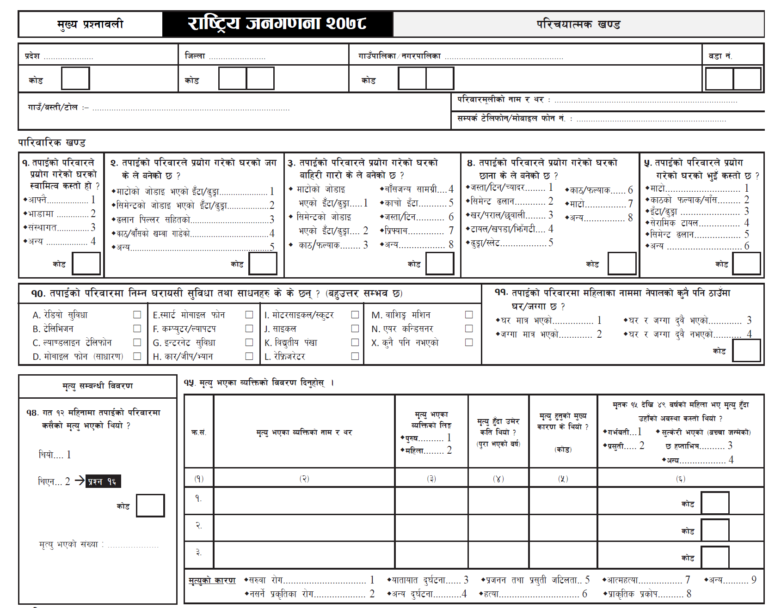
गण्डकी
स्याङ्गजा
बिरुवा गाउँपालिका
4
4 4
0 6
0 8
सिमलगैरा
हरि खड्का
यस्तो खाली हुनु भएन
1
1
1
1
✓
✓
✓
✓
2
1
1
1
हिरालाल खड्का
1
64
8
-
1

Slide 38
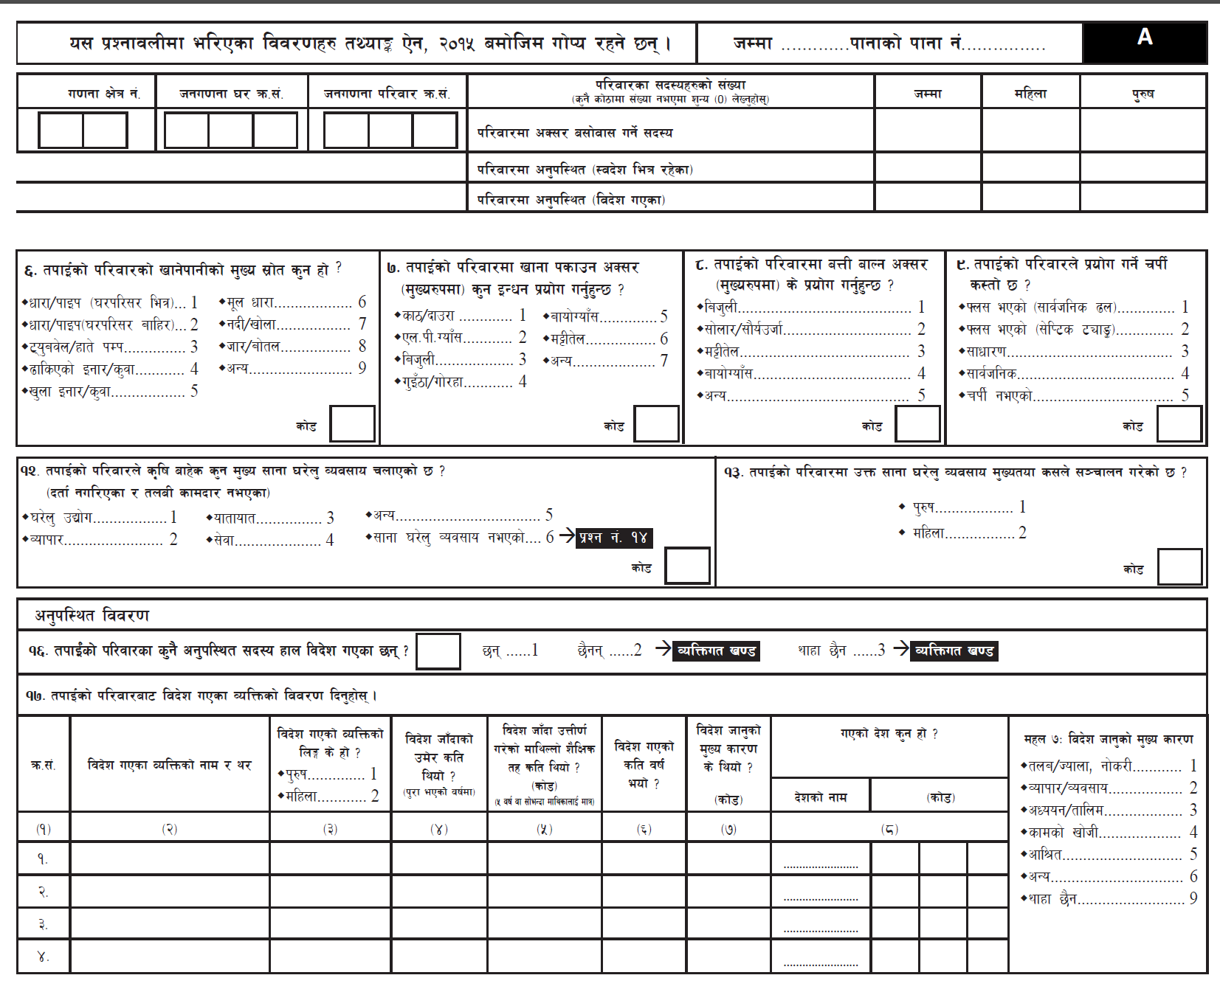
25
5
0 3
1 2 9
6
2
4
1 2 3
3
1
2
0
0
0
1
2
3
2
यस्तो खाली हुनु भएन
2
-

Slide 39
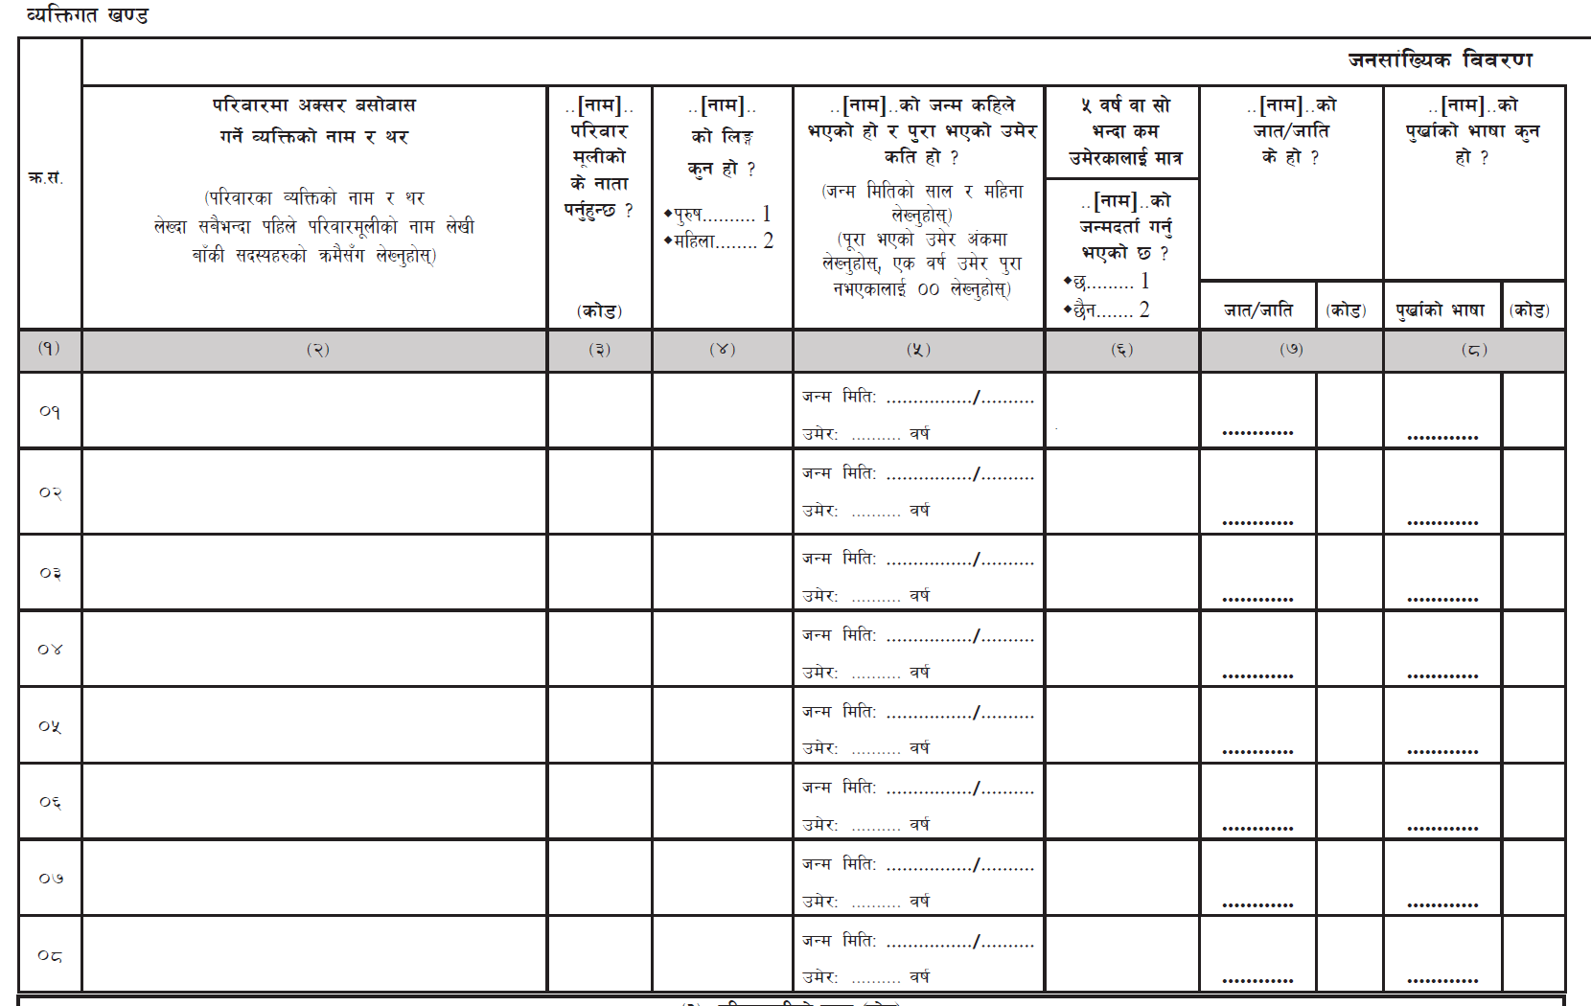
2032 10
हरि खड्का
1
-
क्षेत्री
1
नेपाली
1
1
45
सिता खड्का
2
39
-
2
क्षेत्री
1
नेपाली
1
20 63 07
क्षेत्री
1
शिव खड्का
3
1
24
-
नेपाली
1
आरुशी खड्का
यस्तो खाली हुनु भएन
3
2
-
23
2072 10
राजु खड्का
8
1
5
8
1
00
क्षेत्री
1
नेपाली
1
सौरभ खड्का

Slide 40
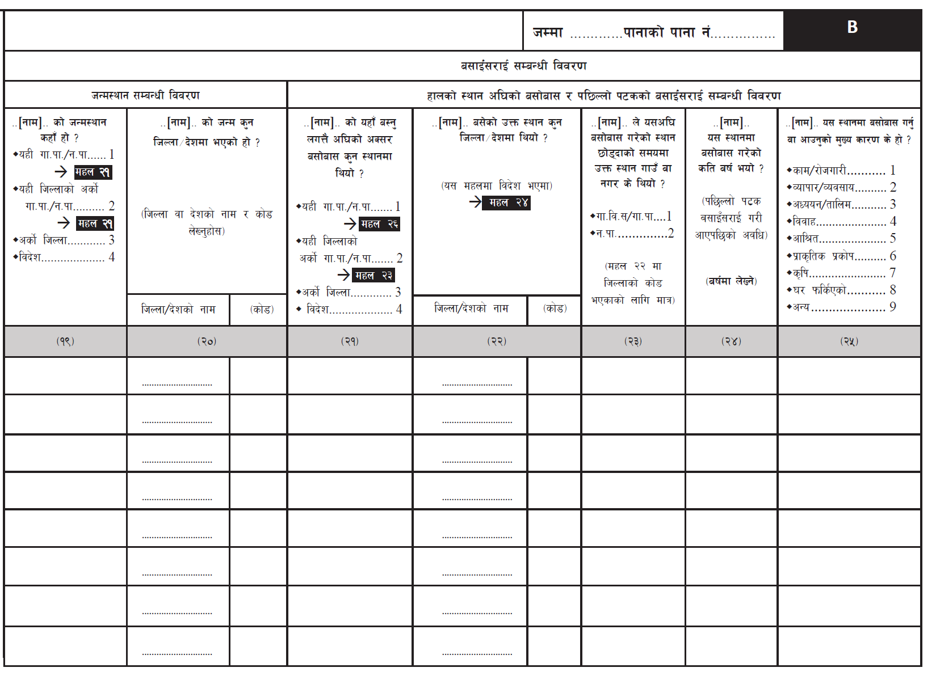
25
5
1
-
-
1
-
3
पाल्पा
52
3
पाल्पा
52
1
-
-
4
अमेरिका
तनहुँ
3
42
3
1
-
-
1
-
-
-
1
-
1
यस्तो खाली हुनु भएन

Slide 41
भरिएका प्रश्नावलीको पूर्णता जाँच
मुख्य गणनाको समयमा नै सुपरिवेक्षकले गणकबाट भरिएका प्रश्नावली तथा अन्य फारामहरुको प्रत्येक पाना चेकजाँच गरी यदि कुनै खाली पाईएमा पुनः गणकलाई सम्बधित घरमा नै गई विवरण भर्न लगाउनुपर्दछ ।
गणना कार्य सम्पन्न भएपछि गणक आफैले पनि भरेका मुल प्रश्नावलीहरु लगायत अन्य फारामहरु सर्वप्रथम आफैले राम्रोसँग चेकजाँच गर्नुपर्दछ ।
मुख्य गणनाको समयमा नै सुपरिवेक्षकले गणकबाट भरिएका प्रश्नावली तथा अन्य फारामहरुको कभर पेज सहित प्रत्येक पाना चेकजाँच गरेर मात्र कभर पानामा हस्ताक्षर गर्नुपर्दछ ।
क्रमश:

Slide 42
भरिएका प्रश्नावलीको पूर्णता जाँच
तसर्थ:
सुपरिवेक्षकले आफू मातहतका सबै गणकले भरेका प्रश्नावलीहरु सही र पूर्णरुपमा भरिएको सुनिश्चित गर्नुपर्दछ ।यो कार्य तथ्याङ्क संकलनको समयमा पूर्णरुपमा ध्यान दिनु पर्ने विषय हो ।
प्रश्नावलीमा भर्नुपर्ने विवरण भरिए वा नभरिएको पूर्णरुपमा जाँच गरेर मात्र फाराम बुझ्नुपर्दछ ।
यसैगरी स्थानीय जनगणना कार्यालयले पनि भरिएका प्रश्नावली तथा फाराम बुझ्ने क्रममा पनि उक्त भरिएका फारामहरूको पूर्णता जाँच गरेर मात्र बुझ्नुपर्दछ ।

Slide 43

कक्षा मूल्याङ्कन
प्रश्न १: उत्तरहरुको संगति, अर्थात् सामन्जस्यता भनेको के हो ?
प्रश्न २: कुनै परिवारमा बाबु वा आमाको भन्दा छोरा छोरीको उमेर बढी आएमा के गर्ने ?
प्रश्न ३: वैवाहिक स्थिति सम्बन्धी प्रश्न कुन उमेरका व्यक्तिलाई सोधिन्छ ?
प्रश्न ४: प्रजनन् सम्बन्धी प्रश्न कस्तो व्यक्तिलाई सोधिन्छ ?
प्रश्न ५: भरिएका प्रश्नावलीको पूर्णता जाँच भनेको के हो ?
क्रमश:

Slide 44
कक्षा मूल्याङ्कन
प्रश्न १ उत्तरहरुको संगति, अर्थात् सामन्जस्यता भनेको के हो ?
उत्तर:
कुनै एउटा प्रश्नमा आएको उत्तर र अर्को प्रश्नमा आएको उत्तर एक आपसमा नबाझिएको हुनुपर्दछ, त्यो नै सामन्जस्ता हो । जस्तै: उमेर १२ वर्ष छ तर उत्तीर्ण गरेको तह पि.एच.डि. रहेछ भने यस्तो अवस्थामा दोहोर्याएर सोधी यकिन गरी सही के हो त्यो लेख्नु पर्दछ ।
क्रमश:

Slide 45
कक्षा मूल्याङ्कन
प्रश्न २: कुनै परिवारमा बाबु वा आमाको भन्दा छोरा छोरीको उमेर बढी आएमा के गर्ने ?
उत्तर:
परिवारमूली वा उत्तरदातासँग पुन: सोधी के भएको हो निश्चित गरेर मात्र प्रश्नावलीमा लेख्नुपर्दछ ।
क्रमश:

Slide 46
कक्षा मूल्याङ्कन
प्रश्न ३: वैवाहिक स्थिति सम्बन्धी प्रश्न कुन उमेरका व्यक्तिलाई सोधिन्छ ?
उत्तर:
वैवाहिक स्थिति सम्बन्धी प्रश्न १० वर्ष वा सो भन्दा बढी उमेरका व्यक्तिलार्इ मात्र सोधिन्छ ।
अर्थात,
महल ५ मा १० बर्ष वा सो भन्दा बढी उमेर आएको व्यक्तिलाई मात्र सोधिन्छ ।
क्रमश:

Slide 47
कक्षा मूल्याङ्कन
प्रश्न ४: प्रजनन् सम्बन्धी प्रश्न कस्तो व्यक्तिलाई सोधिन्छ ?
उत्तर:
मुख्य प्रश्नावलीको महल ४ मा लिङ्गको कोड २ (महिला) भएको, महल ५ मा उमेर १५ - ४९ बर्ष भएको तथा महल १३ मा कोड २ – ५ (अविवाहित बाहेकका) आएको महिलालाई मात्र प्रजनन् सम्बन्धी प्रश्न सोधिन्छ ।
क्रमश:

Slide 48
कक्षा मूल्याङ्कन
प्रश्न ५: भरिएका प्रश्नावलीको पूर्णता जाँच भनेको के हो ?
उत्तर:
राष्ट्रिय जनगणना २०७८ मा घर तथा घरपरिवार सूचीकरण तथा मुख्य गणनाको समयमा सुपरिवेक्षक तथा गणकले भर्ने फारामहरुमा अनिवार्य भर्नुपर्ने स्थानमा विवरण भरिएको वा खाली नभएको अवस्था नै पुर्णता हो । यसरी अनिवार्य विवरण भर्नुपर्ने ठाउँमा खाली छोडिएको छ वा छैन भनेर जाँच गर्नु नै प्रश्नावलीको पूर्णता जाँच हो ।

Slide 49
सारांश तथा निष्कर्ष
प्रश्नावली भर्दा उत्तरदाताले भनेको विवरण मिलेको हुनु पर्दछ । कतिपय प्रश्नहरु एक आपसमा अन्तर सम्बन्धित पनि हुन्छन ।त्यसैले सोध्नु नपर्ने प्रश्नहरु र एक आपसमा सम्बन्धित कुन कुन प्रश्नहरु छन् विचार गर्नुपर्दछ ।
उत्तरदाताले भने भन्दैमा सबै उत्तर जस्ताको तस्तै लेख्नु भन्दा पहिला उत्तरहरु मिलेका छन् छैनन् उत्तरहरु बीच सामन्जस्यता छ छैन चेकजाँच गर्नुपर्दछ ।
उत्तर असामान्य आएमा पुन एकपटक सोधेर सुनिश्चित गर्नुपर्दछ र नमिल्दो उत्तर आएमा उत्तरदातासँग प्रश्न राम्रोसँग बुझाएर मात्र सम्भाव्य उत्तर लिनुपर्दछ ।
राष्ट्रिय जनगणना २०७८ मा घर तथा घरपरिवार सूचीकरण तथा मुख्य गणनाको समयमा सुपरिवेक्षक तथा गणकले भर्ने फारामहरुमा अनिवार्य भर्नुपर्ने स्थानमा विवरण भरिएको वा खाली नभएको अवस्था नै पुर्णता हो ।तसर्थ भरिएका प्रश्नावली तथा अन्य फारामहरुको प्रत्येक पाना चेकजाँच गर्नु पर्दछ ।

Slide 50

छलफल
यस सेसनमा प्रस्तुत गरिएका बाहेक असंगति जाँच सम्बन्धी महत्वपूर्ण उदाहरण केही छन् कि!

Slide 51
धन्यवाद!

